Slide 1
T.C.
KASTAMONU ÜNİVERSİTESİ
TAŞKÖPRÜ MYO
BİLGİSAYAR PROGRAMCILIĞI
Veri Tabanı ve Yönetimi
7. Bölüm
Öğr. Gör. Sevdanur GENÇ
sgenc@kastamonu.edu.tr
Kastamonu, 2020

Slide 2

AJANDA
JOİN İLE İLGİL UYGULAMALAR
  UYGULAMA 1
  UYGULAMA 2

Slide 3
UYGULAMA 1

Slide 4
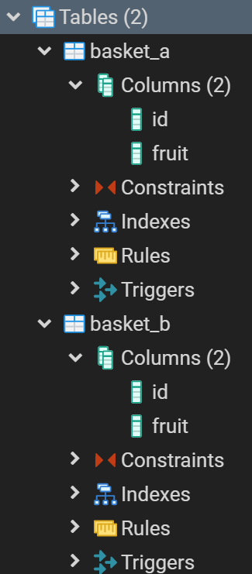
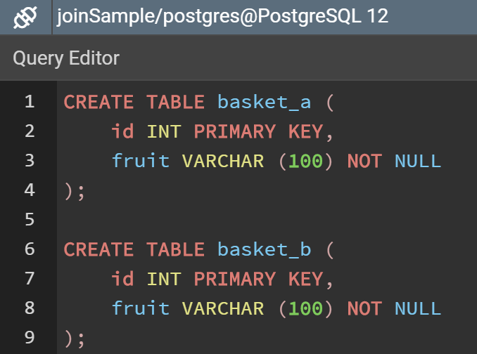
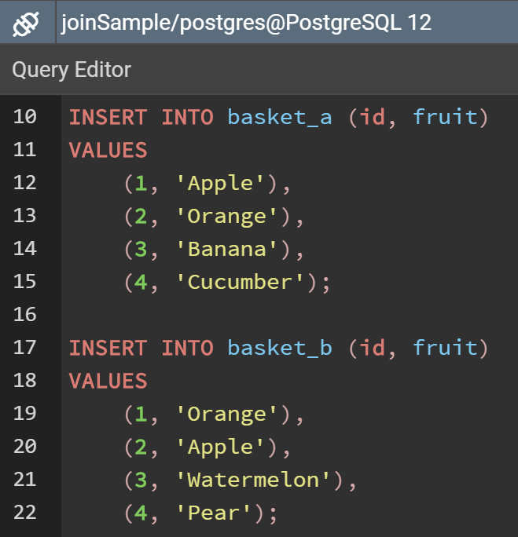
UYGULAMA 1 : ÖRNEK VT’NIN TASARLANMASI

Slide 5
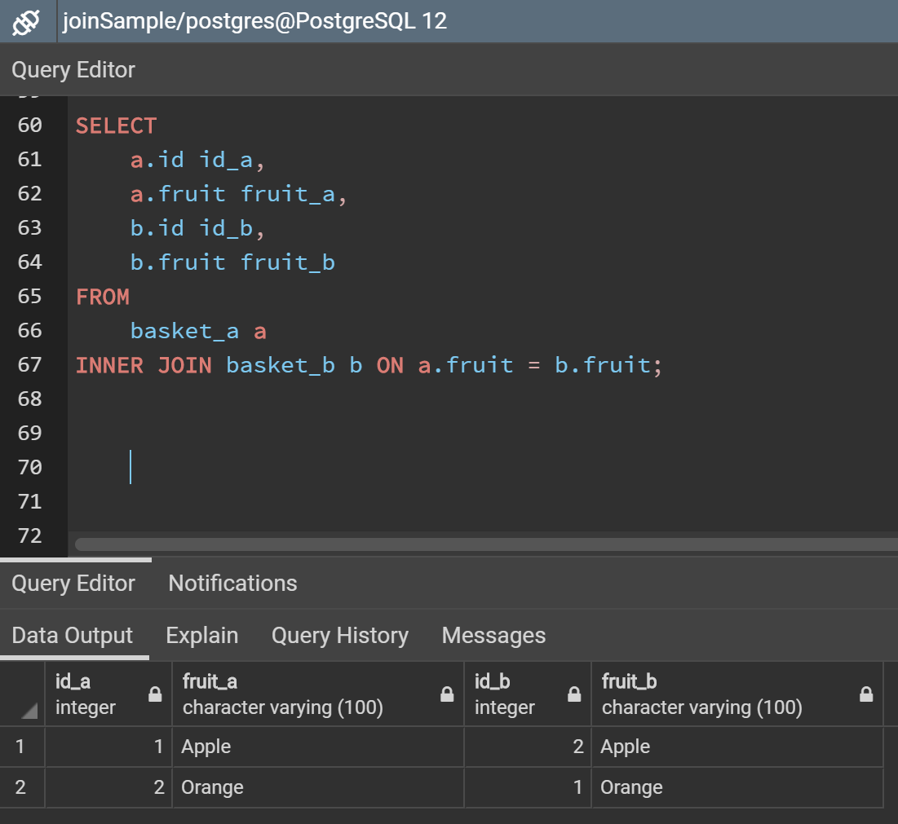
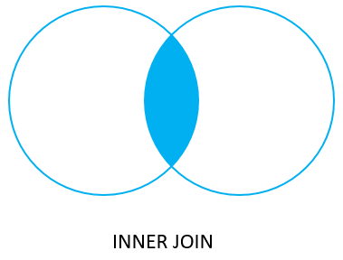
İNNER JOİN
Notes:
https://www.postgresqltutorial.com/postgresql-full-outer-join/

Slide 6
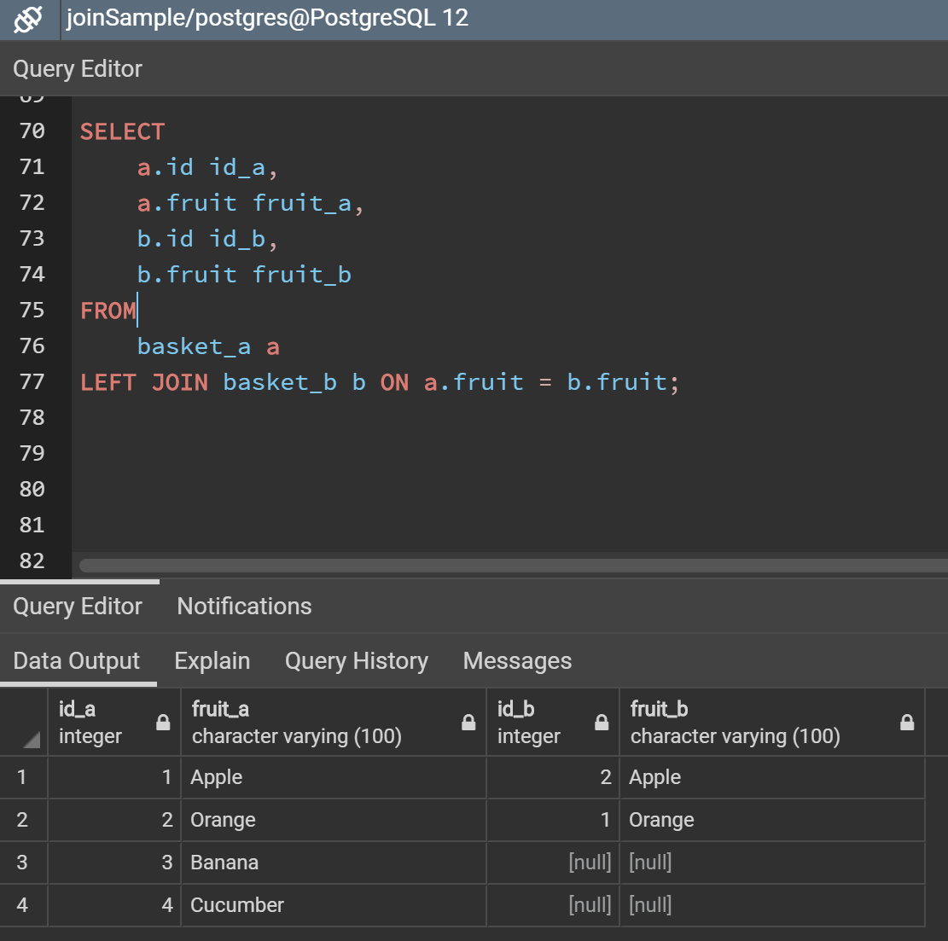
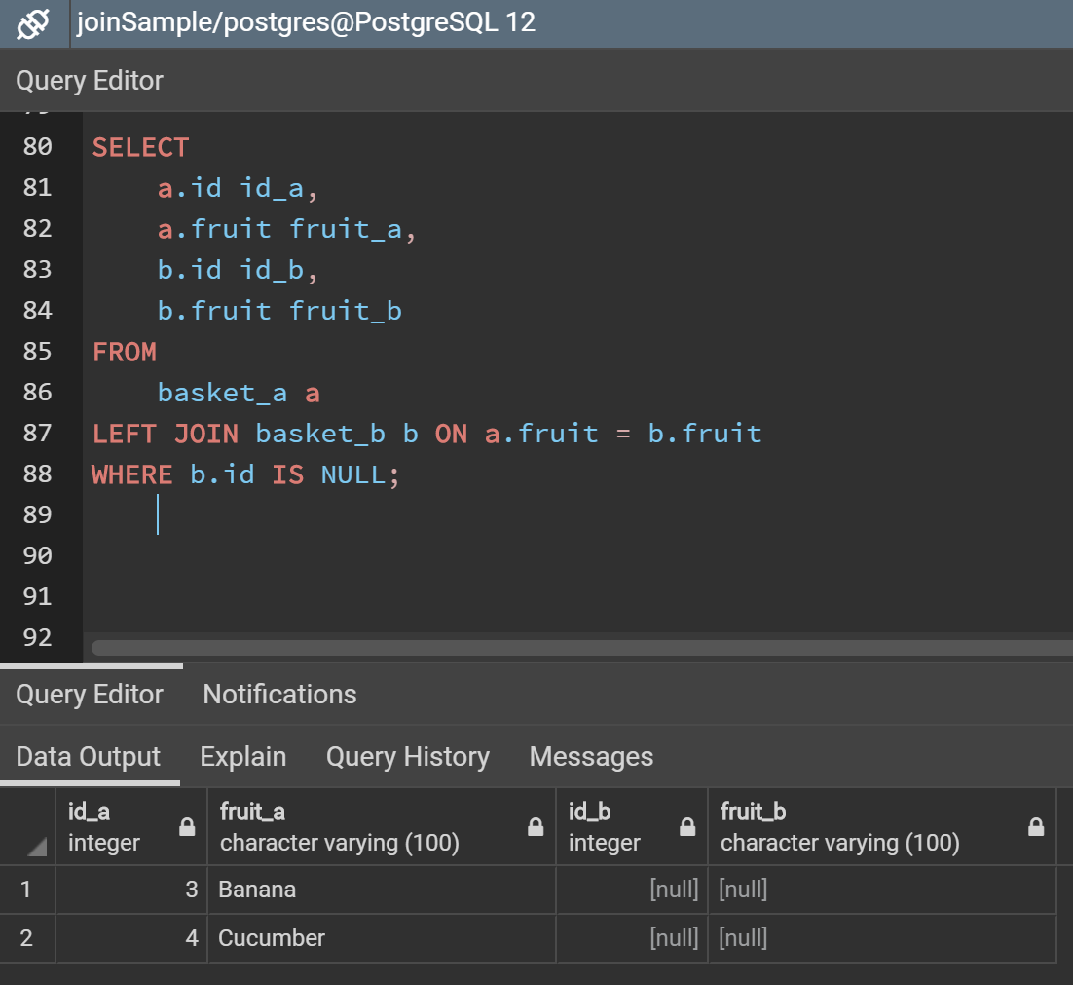
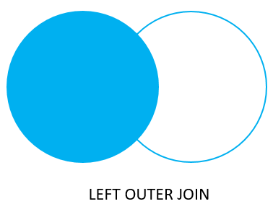
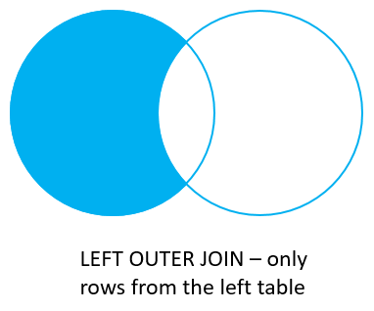
LEFT OUTER JOİN
Notes:
https://www.postgresqltutorial.com/postgresql-full-outer-join/

Slide 7
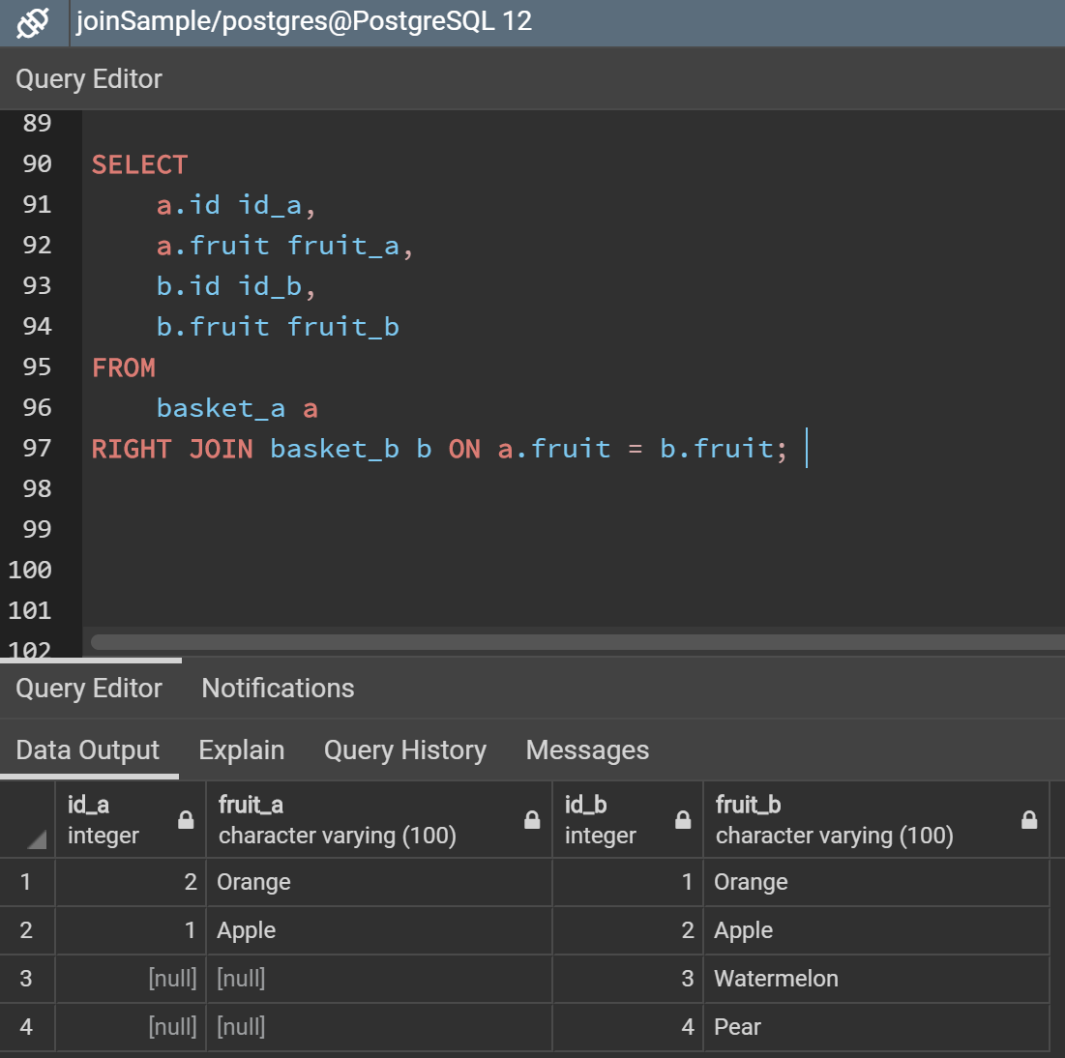
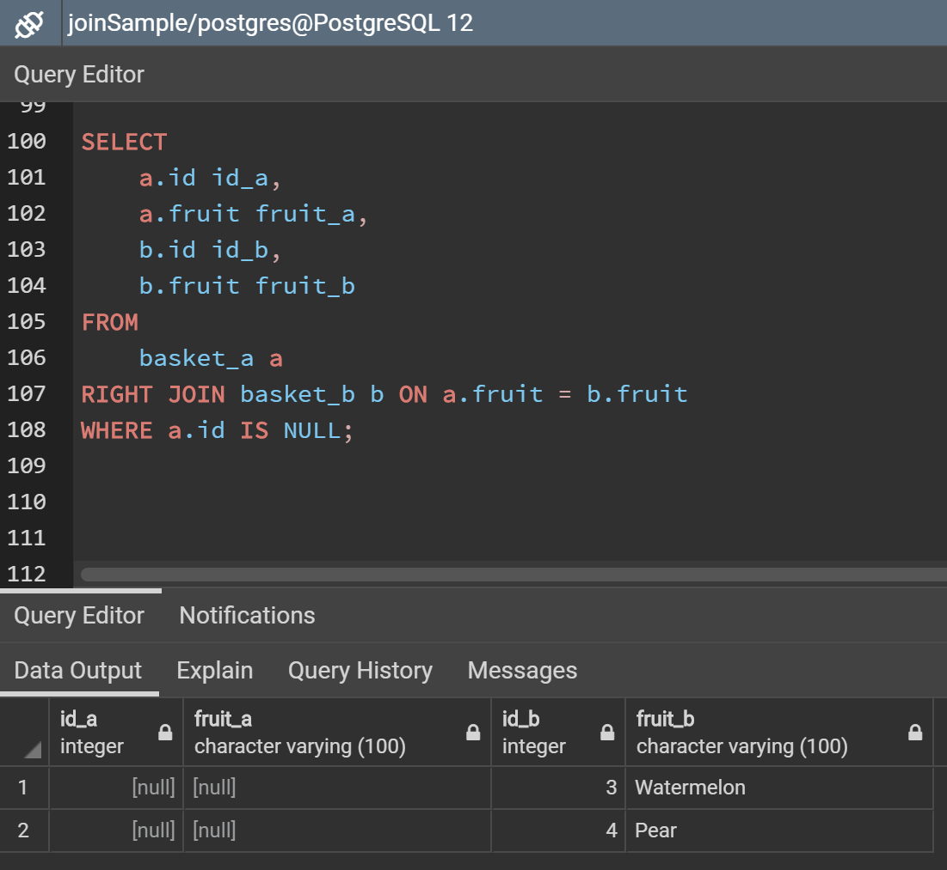

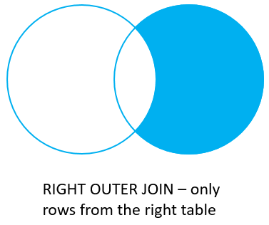
RİGHT OUTER JOİN
Notes:
https://www.postgresqltutorial.com/postgresql-full-outer-join/

Slide 8
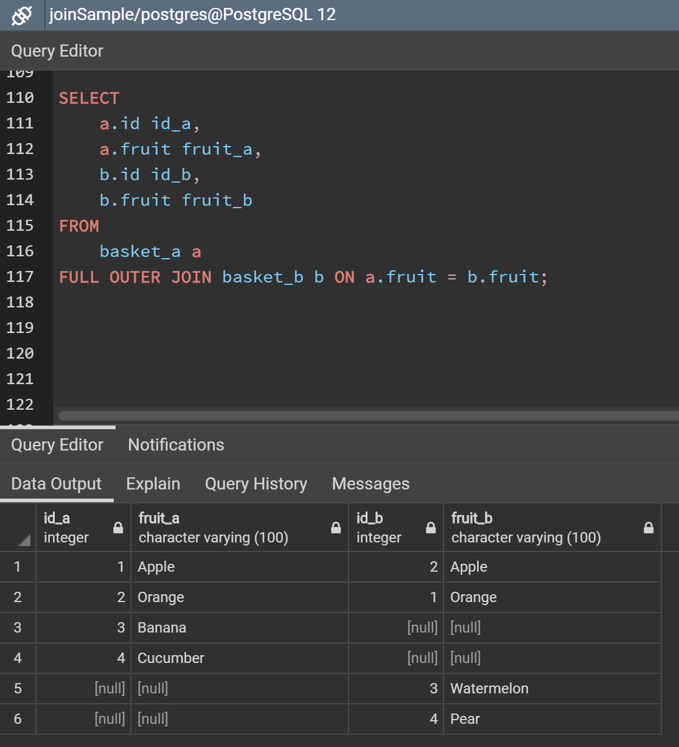
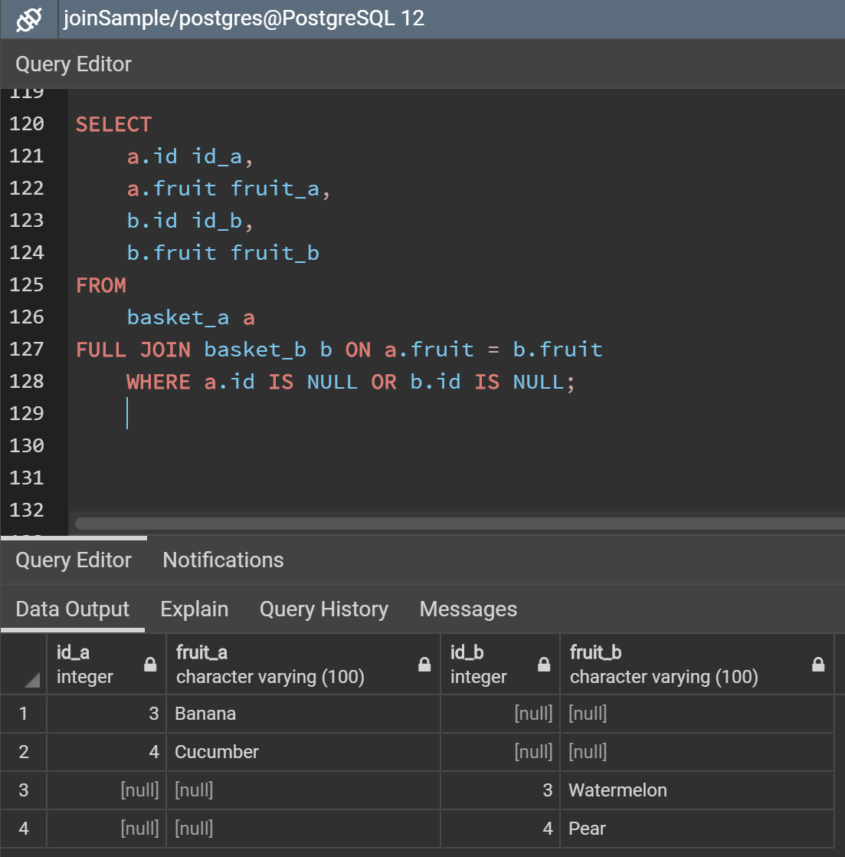


FULL OUTER JOİN
Notes:
https://www.postgresqltutorial.com/postgresql-full-outer-join/

Slide 9
UYGULAMA 2

Slide 10
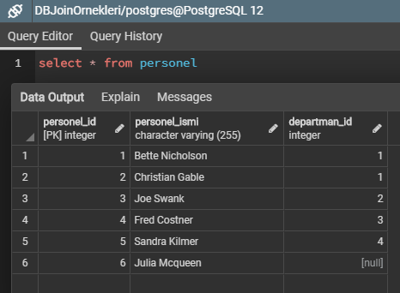
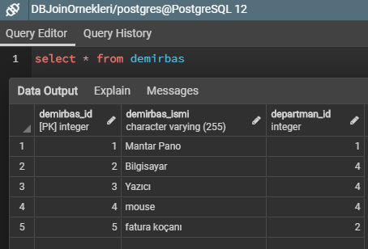
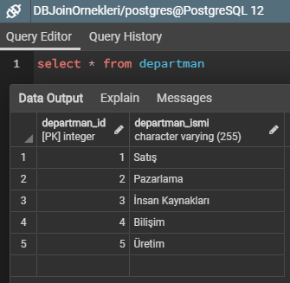
UYGULAMA 2 : ÖRNEK VT’NIN TASARLANMASI

Slide 11
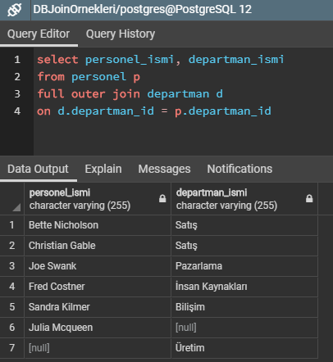
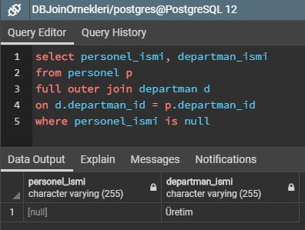
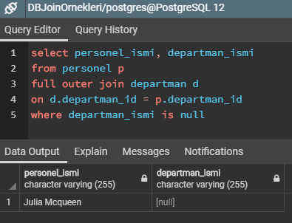
FULL JOİN
Notes:
https://www.postgresqltutorial.com/postgresql-full-outer-join/

Slide 12
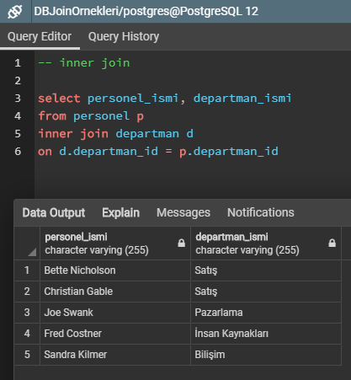
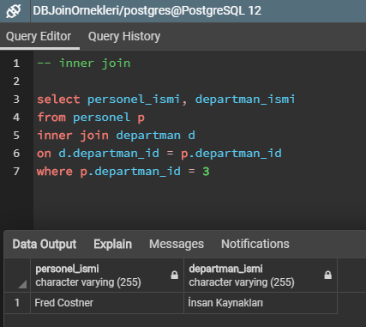
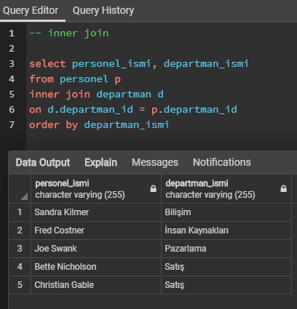
İNNER JOİN

Slide 13
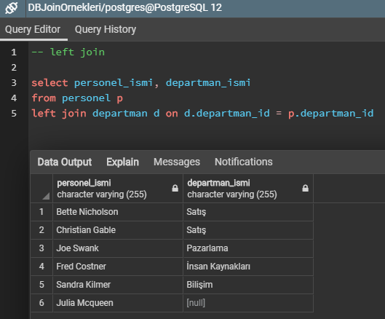
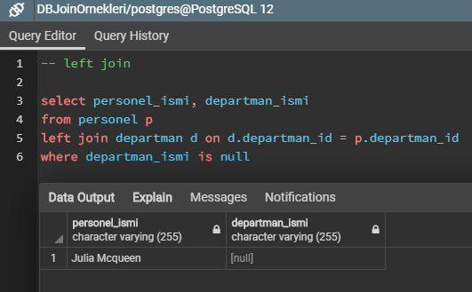
LEFT JOİN

Slide 14
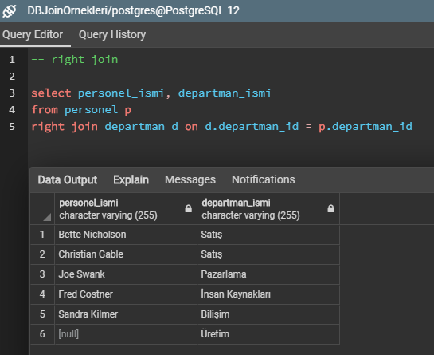
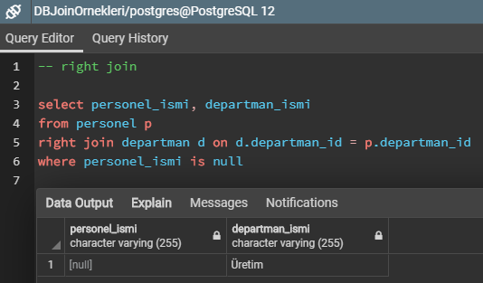
RİGHT JOİN

Slide 15
KEYİFLİ ÇALIŞMALAR...

